Slide 1
基于STM32的
小型四轴飞行器设计
指导教师：肖珂
汇报人：物联网1802刘旭龙

Slide 2
01
硬件设计

Slide 3
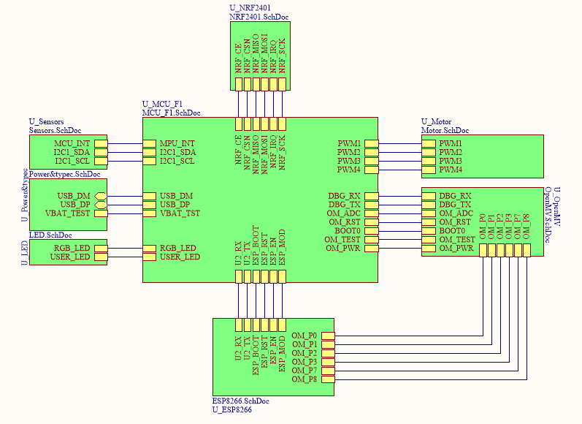
NRF2401
MPU9250
BMP280*2
传感器
720空心杯
电源
STM32F103
指示灯
OpenMV
（后期拓展内容）
ESP8266
（后期拓展内容）

Slide 4
02
系统流程设计

Slide 5
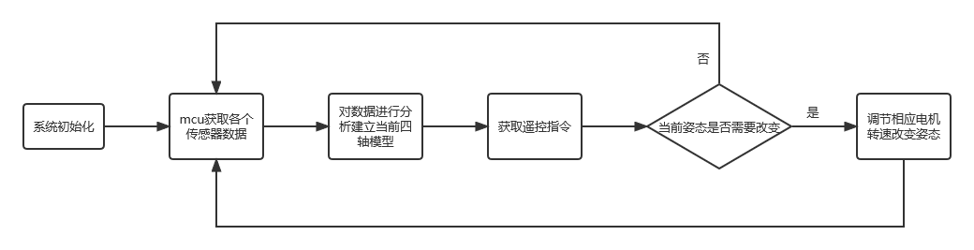

Slide 6
03
目前进度

Slide 7
谢谢观看

